Slide 1
Государственное учреждение образования
«Могилевская детская школа искусств № 1
имени И.М.Лученка»
Арт студия «Аист»
ПАТРИОТИЧЕСКОЕ ВОСПИТАНИЕ
НА УРОКАХ ИЗОБРАЗИТЕЛЬНОГО ИСКУССТВА
руководители
Коваленко Светлана Николаевна
Янченко Дина Николаевна

Slide 2
Гражданское и патриотическое воспитание молодежи направлено на усвоение молодежью
общечеловеческих гуманистических ценностей,
культурных и духовных традиций белорусского народа и идеологии белорусского государства,
формирование готовности к
исполнению гражданского долга.
Патриотическое воспитание подрастающего
поколения является стратегическим
ресурсом развития общества.

Slide 3
Меняется эпоха. Буквально на глазах стремительно меняется темп жизни, появляются новые технологии, молодежь становится более продвинутой, все процессы проходят динамичнее. Но остается неизменной жизненная ценность любого государства – патриотизм его граждан, который начинается с любви к своей малой родине, к тому месту, где ты родился и вырос, с гордости за свою семью, школу, деревню, поселок или город, за людей, которые живут рядом.
Белорусская молодежь ценит то, что имеет и понимает, что сегодня Беларусь – это островок мира, спокойствия и стабильности.
Для поколения, которое родилось в независимой Беларуси, национальная идентичность, гордость за свою страну – не просто красивая фраза. Подтверждением этих слов может служить неподдельный интерес молодежи к атрибутам государственной символики, использованию национального орнамента.
Молодые и оптимистичные, умные и крепкие ребята стали проводниками истории, новых идей и реализуют проекты в различных сферах – экономике, культуре, образовании страны, гражданско-патриотическом направлении, опираясь на незыблемый фундамент – формирование личности молодого человека, в основу которого заложена компетентность, инициативность, самостоятельность, трудолюбие, порядочность и главное – социальная ответственность за будущее страны.
В нашей стране на молодежь возложена особая миссия – мы, молодые, несем особую ответственность за развитие общества, преемственность поколений, процветание родной земли, проявляем патриотизм своими делами, победами в труде, спорте и творчестве, научных достижениях и стараемся быть достойными продолжателями тех, кому в страшные годы Великой Отечественной войны пришлось на деле защищать каждую пядь родной земли.

Slide 4
Цель изобразительного искусства в патриотическом воспитании
Задачи патриотического воспитания
• формирование патриотических чувств и сознания учащихся на основе исторических ценностей
• сохранение и развитие чувства гордости за свою страну, край, школу, семью;
• воспитание личности гражданина - патриота Родины, способного встать на защиту государственных интересов.
• воспитание любви к родному селу, республике, Родине, её истории, культуре, традициям;
• изучение истории своей семьи, школы, района, города, культуры народов мира, своей страны.
• развитие чувства ответственности и гордости за достижения страны, культуру;
• формирование толерантности, чувства уважения к другим народам, их традициям.
формирование основ гражданственности (патриотизма) как важнейших духовно-нравственных и социальных ценностей, готовности к активному проявлению профессионально значимых качеств и умений в различных сферах жизни общества;
Содержание деятельности
1. Изучение тем, связанных с патриотическим воспитанием учащихся на уроках;
2. Организация выставок, конкурсов на патриотическую тематику;
3. Посещение музеев, выставок, экскурсии по историческим местам;
4. Проведение диспутов, бесед, ведение поисковой деятельности.

Slide 5
Приоритетной целью изучения «Изобразительного искусства» является духовно-нравственное развитие ребёнка, т. е формирование у него качеств, отвечающих представлениям о доброте и культурной полноценности в восприятии мира. Культуросозидающая роль уроков композиции состоит также в воспитании гражданственности и патриотизма. Все темы занятий на протяжении всего курса пропитаны принципом «от родного порога в мир общественной культуры», открывают учащимся многообразие культур разных народов, ценностные связи, объединяющие всех людей планеты, культуру Беларуси, как часть целостного мира.
Трудно выделить тематику занятий по изобразительному искусству, приоритетной задачей которых являлось бы патриотическое воспитание, воспитание любви к Родине, так как почти все занятия имеют такие задачи. Так, например: темы направлены на знакомство учащихся с художественными материалами, принципами композиции, на которых учащиеся знакомятся с произведениями искусства художников, учатся их анализировать, проводя аналогии с окружающим миром, знакомятся с творчеством белорусских мастеров, их ролью в мировом искусстве. Все темы занятий косвенно или напрямую связаны не только с изучением творчества художников, но и с изучением традиций, обычаев, культуры разных народов (в том числе и белорусского народа), что позволяет развивать любовь к Родине, своему народу и культуре.
Большое количество занятий направлены на развитие патриотических чувств у учащихся, такие, как: «Образ Родины родной, «Памятники архитектуры - наследие предков», «Мой Могилев», «Пейзаж родной земли», «Народные промыслы», «Рэха Перамогi», «Города родной земли», «Память пылающих лет», «Пейзаж в живописи», «Великие Герои», «Нам мир завещано беречь».
Воспитание и обучение детей средствами изобразительного искусства в системе образования включает не только практические занятия по рисованию, но и беседы, экскурсии, посещение музеев, участие в выставках, выезды на пленэры, проведение мастер-классов, встречи с интересными людьми, что представляет более широкую свободу для детского творчества.

Slide 6
Помимо занятий по изобразительному искусству, учащиеся посещают выставки, музеи, с ними проводятся беседы о культуре, истории родного края,
богатых народных традициях и наследии.
В целях повышения познавательной активности учащиеся занимаются и поисковой деятельностью. Дети изучают историю родного края, архитектуру, творчество художников-земляков, знакомящих детей с культурой Родины и развивающих чувство гордости за свой край, своих предков. В целях воспитания у подрастающего поколения чувства патриотизма и сопричастности с судьбой своего народа, своего города, уважения к истории Отчизны, в рамках предмета Изобразительного искусства, в школе проводятся конкурсы и выставки детских рисунков, посвящённых «Дню Независимости», «Дню народного единства», «Дню защитника Отечества», Дню Победы, Дню Конституции.
Музейные
встречи

Slide 7
Музейные
встречи
Проект «Как живут экспонаты»
Музейный комплекс
«Спадчына роднага краю»
Могилевского экономического
профессионально-технического колледжа
17 исторических залов.
345 квадратных метров.
з тысячи экспонатов.
Уникальные, настоящие экспонаты,
собранные сотрудниками комплекса.
В каждом зале звучит музыка, стихи.

Slide 8
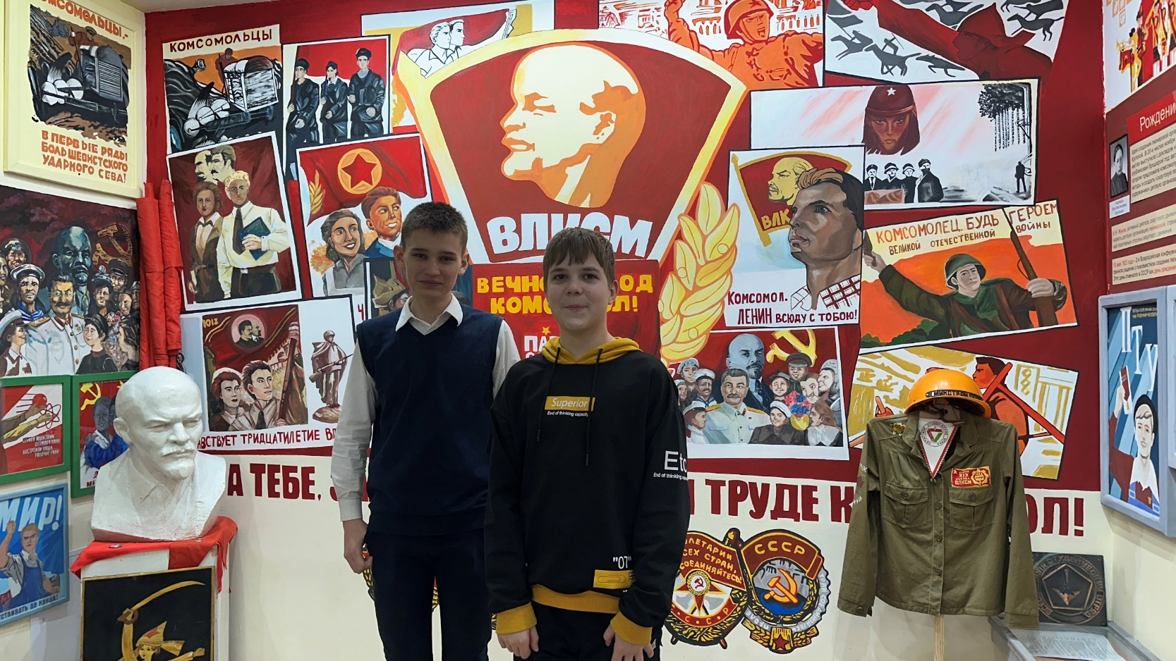
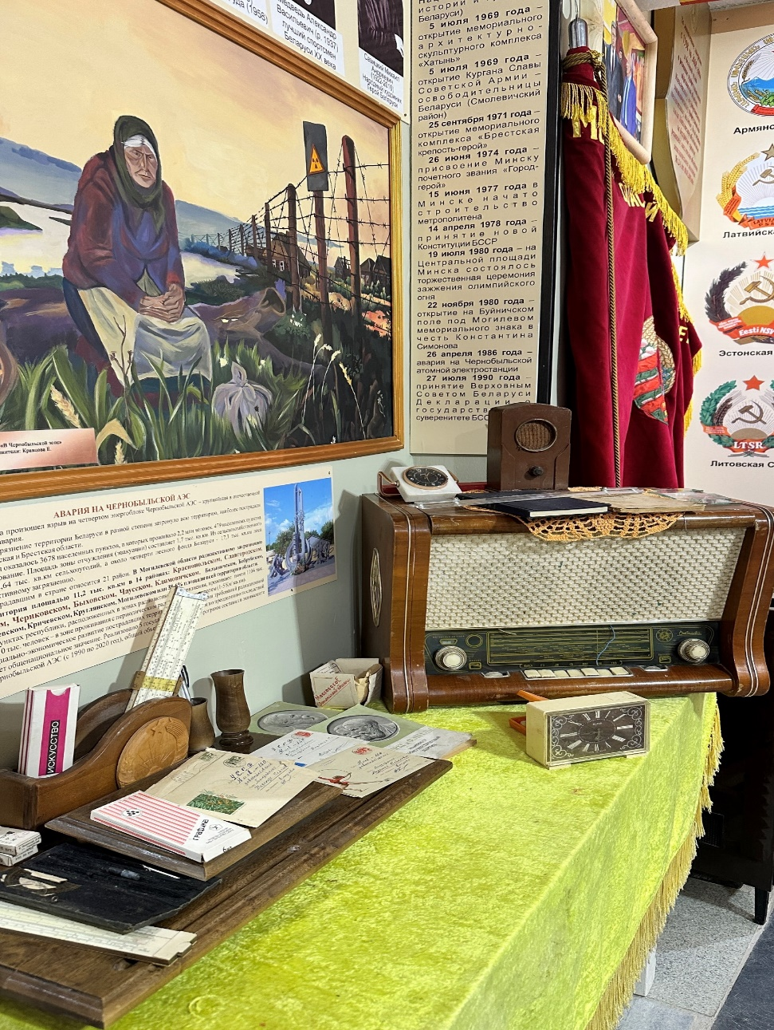
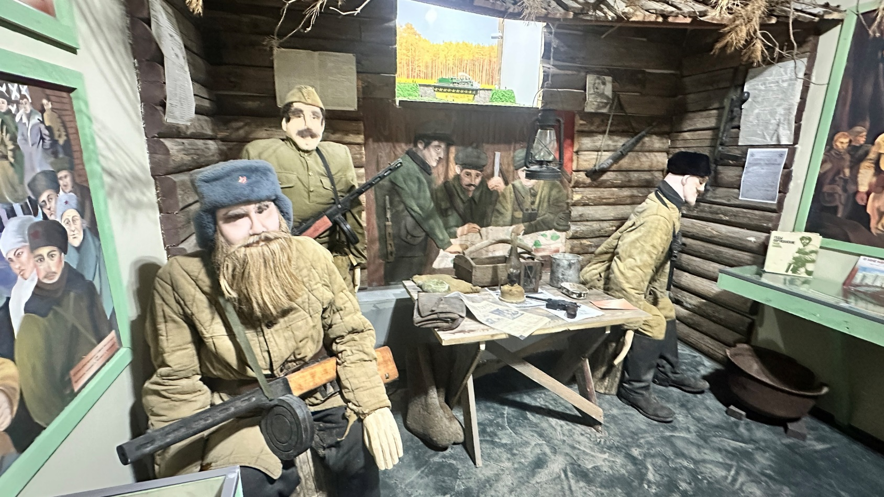
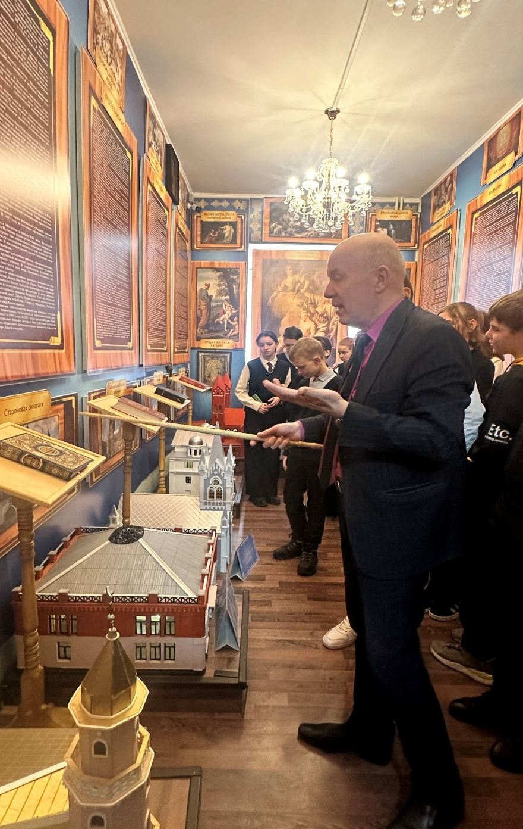
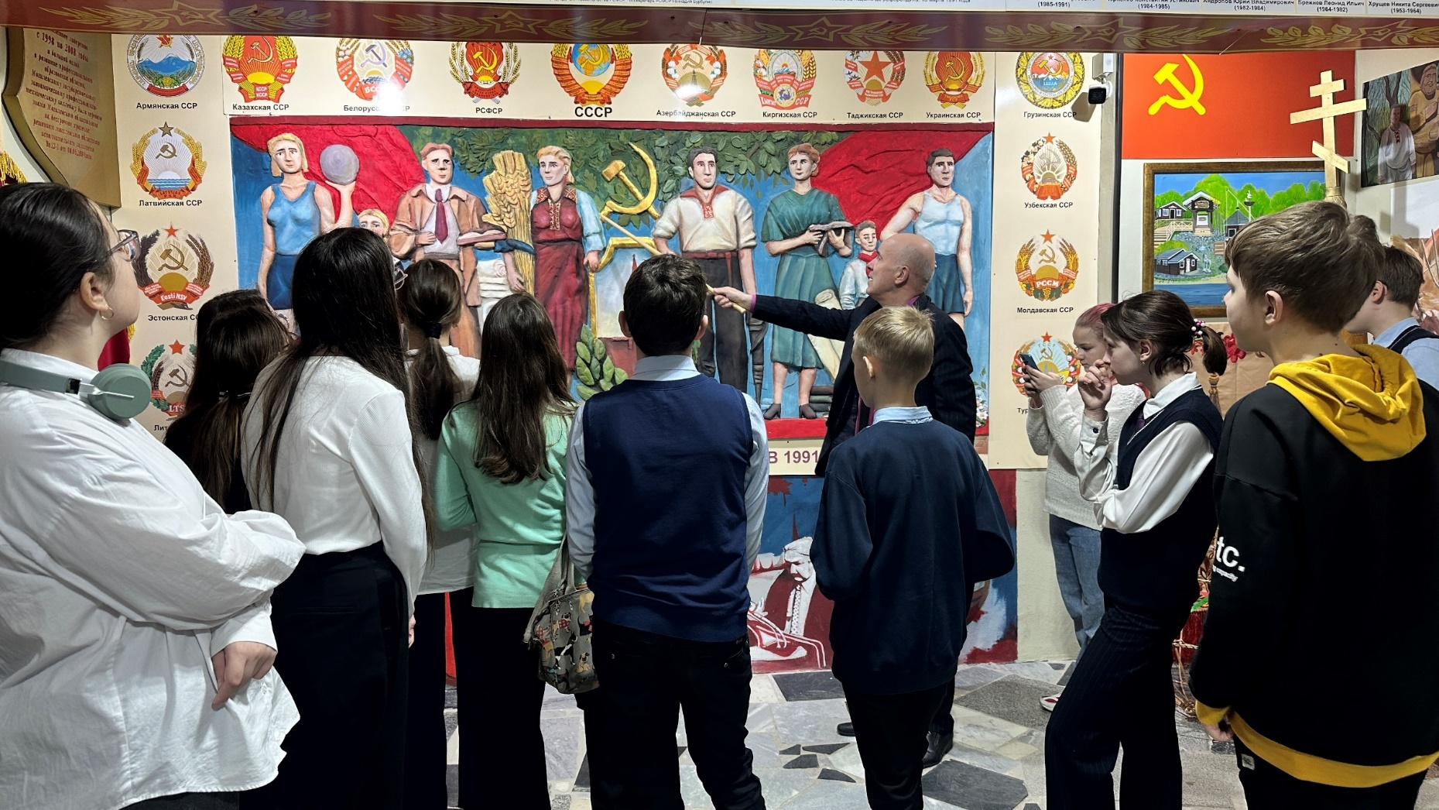

Slide 9
Конкурсы
Целями конкурсов являются консолидация белорусского общества, привитие уважения к государственности,
бережного отношения к историческому наследию, культурным традициям белорусского народа,
формирование нравственных качеств, развитие чувства патриотизма и любви к Родине,
привязанности к родной земле; поддержка талантливой молодежи, повышение ее профессионального мастерства.
ЗАДАЧИ:
формирование духовно-нравственной культуры и патриотизма учащихся на основе традиций и ценностей белорусского народа;
создание условий для развития у детей любознательности, познавательной активности, интереса к родному краю, национальной культуре, осознания своей принадлежности к малой родине, стране, воспитания патриотических чувств;
развитие у подростков уважения, милосердия и сочувствия к ветеранам войны и труда, семьям погибших защитников Отечества, престарелым людям;

Slide 10
Конкурсные испытания
Городские
Региональные
Областные
Республиканские
Международные

Slide 11
Память о героях Великой Отечественной войны бережно хранится в каждом уголке нашей страны. Обелиски, памятники и мемориалы - это не просто сооружения из камня и металла, это места силы, скорби и гордости.
22 июня 1941 года - День памяти и скорби — день начала Великой Отечественной войны.
“Дети мира-детям войны!” - мы помним, чтим память погибших за мир, в котором мы живем!
Мы благодарны им за светлое мирное небо.
Патриотические
акции
Мастер-классы «Птицы Победы».
Рисунок на асфальте.
Стихи. Театрализованные представления.
Встречи с ветеранами.

Slide 12
Патриотические
акции
В рамках реализации патриотического воспитания
ученики участвует в митингах, мероприятиях и акциях, приуроченных к знаковым событиям истории
Республики Беларусь, событиям Могилевского района, имеющим особое историческое и
общественно-политическое значение.
Важно слышать молодёжь и её мнение.
Поэтому традиционными являются проведение культурных акций и открытых диалогов с молодёжью, на которых молодым людям предоставляется возможность заявить о своей жизненной позиции, раскрыть роль молодёжи в развитии страны и формировании мировоззрения нового поколения.
На постоянной основе реализуются проекты, направленные на формирование уважительного отношения к государственным символам Республики Беларусь

Slide 13
Патриотические
акции
Мастер-класс “Птицы Победы”
Ежегодно многочисленные площадки готовятся к празднованию Великой Победы, торговые центры, парки, ожидающие гостей в этот важный день.
Мы проводим тематические мастер-классы с символикой Дня Победы, значимого праздника для всех.
Мастер-классы в тематике «День Победы» подходят для детей и взрослых, возможно проведение на улице в парке.
Главное преимущество мастер-класса как развлечения на 9 мая – каждый участник унесет с собой памятный подарок с символикой великого праздника.

Slide 14
Патриотические
выставки
Тематические выставки
Государственные праздники
День Конституции – 15 марта;
День единения народов Беларуси и России – 2 апреля;
День Победы – 9 мая;
День Государственного флага, Государственного герба и Государственного гимна Республики Беларусь – второе воскресенье мая;
День Независимости Республики Беларусь
(День Республики) – 3 июля;
День народного единства – 17 сентября.
Сотрудничество с библиотечной системой города
Сотрудничество с Учреждение культуры «Заслуженный коллектив Республики Беларусь «Могилевский областной театр кукол»
Киновидеопрокат. Кинотеатр «Родина»
Школьные выставки

Slide 16
Учебный процесс
Программа учебных предметов располагает большими образовательными и воспитательными возможностями, способствует развитию национального самосознания обучающихся посредством приобщения к изобразительному искусству.
Художественно-эстетическая деятельность, в частности, занятия композицией, обогащает чувственный и эмоционально-ценностный опыт детей, развивает художественно-образное мышление, способности к художественному творчеству и самовыражению.
Успех разнообразной эстетической деятельности зависит от того, насколько обучающиеся овладевают различными техниками живописи, рисунка и испытывают потребность в художественном творчестве и удовольствие от него.
Для того чтобы в учебном процессе эффективно реализовывались функции формирования у обучающихся патриотизма, на занятиях должны найти достойное место мировоззренческие идеи, знания, умения и навыки. Вместе с тем, следует отметить, что патриотическое воспитание в учебном процессе должно быть направлено не только на мыслительную деятельность обучающихся, но и на их эмоциональную сферу.
Особенно большой силой эмоционального воздействия на обучающихся обладают литература, музыка, кино, живопись, различные виды творческой деятельности. Поэтому в процессе занятия целесообразно использовать репродукции выдающихся художников,
фотографии, кинофильмы.
Любовь к родной природе — одно из проявлений любви к Родине, и его воспитание во многом зависит от учителя изобразительного искусства, потому что именно он знакомит детей с художественно-поэтическим образом родного края. Прививая детям любовь к природе, мы как учителя обращаемся к репродукциям картин художников, создавшим незабываемые образы родных полей и лугов, рек и лесов, гор и озер.

Slide 17
Учебный процесс
Планомерная работа по патриотическому воспитанию учащихся непременно даст положительные результаты, ведь молодое поколение будет воспитываться не на отрицании культуры своей страны и высмеивании истории своего государства, а научится находить правильные ориентиры, формировать систему отношений к тем или иным событиям.
Прочувствовать человека или событие всегда легче через искусство. Формированию патриотических качеств личности способствует выполнение на занятиях творческих заданий: создать иллюстрацию к историческому событию, дать характеристику историческому герою, устное рисование. Использование видеофрагментов и музыкального сопровождения позволяет создать особую атмосферу занятия, что во многом определит его успех.
Положительные эмоции и переживания побуждают обучающихся
к активному участию в познавательной и практической деятельности и
способствуют развитию патриотизма. Чтобы эта работа была педагогически
эффективной, она должна быть содержательной, характеризоваться высокой
эмоциональностью. Любое занятие значительно выигрывает, если слова
педагога подтверждаются иллюстративным материалом. Сегодня в качестве
иллюстрации используются видеоролики. Включение в занятие
видеоматериалов заставляет мыслить, задавать вопросы, ставить проблемы.
Работая с детьми необходимо не только научить их изображать
окружающие предметы, но и выражать отношение человека
определенной эпохи к этим вещам и воспитать в них уважительное
отношение к жизни.

